Slide 1
SÃO JOSÉ DOS PINHAIS – PR.
Prof. André Aparecido da Silva
Disponível em: http://www.oxnar.com.br/

Slide 2
História
A criação do município de São José dos Pinhais se deu através da Lei nº 10 da então província de São Paulo, no dia 16 de julho de 1852, na qual definia que a sede do município seria chamada Villa de São José dos Pinhais,

Slide 3
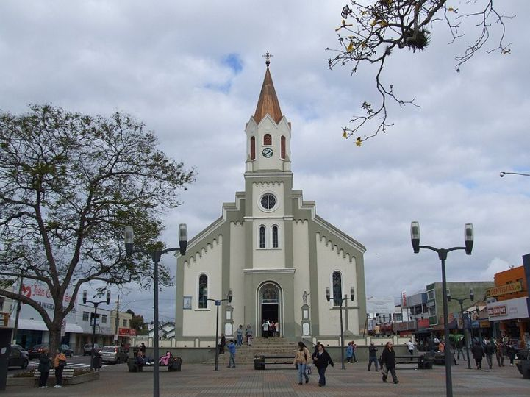
IGREJA MATRIZ

Slide 4
História
...sendo que o estabelecimento político, com a instalação da Câmara dos Vereadores ocorreu em 8 de janeiro de 1853. Em 27 de dezembro de 1897, a vila finalmente foi elevada à categoria de cidade

Slide 5



POLO AUTOMOTIVO
É o terceiro polo automotivo do Brasil, abrigando montadoras da Volkswagem, Audi, Nissan e Renault. .

Slide 6
AEROPORTO AFONSO PENA
É, também, sede do Aeroporto Internacional Afonso Pena, principal terminal aéreo do estado brasileiro do Paraná.

Slide 7
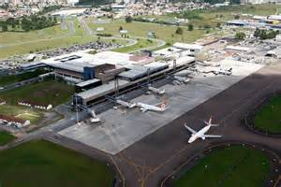
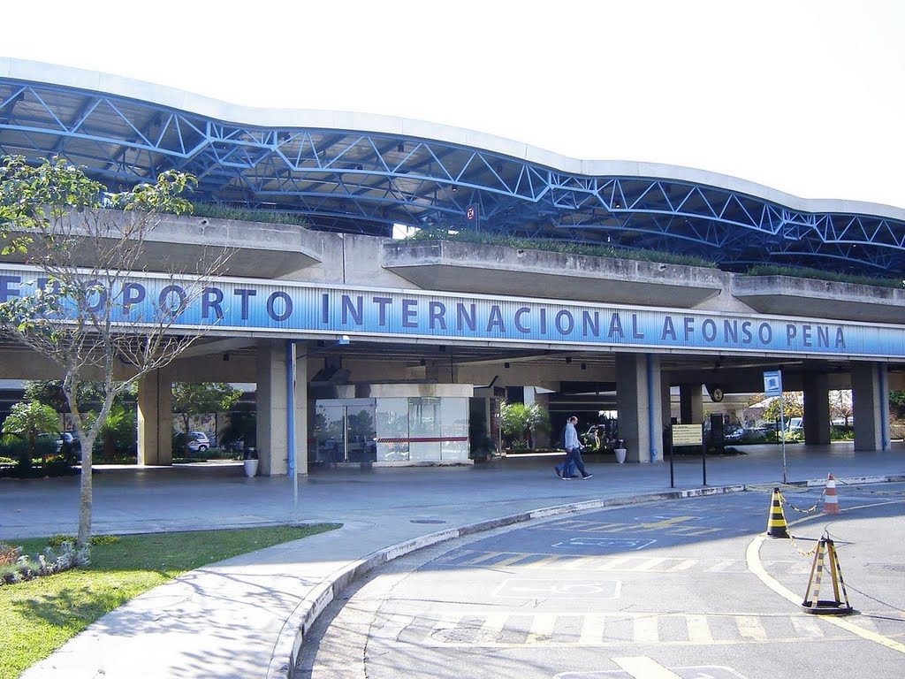
AEROPORTO AFONSO PENA

Slide 8
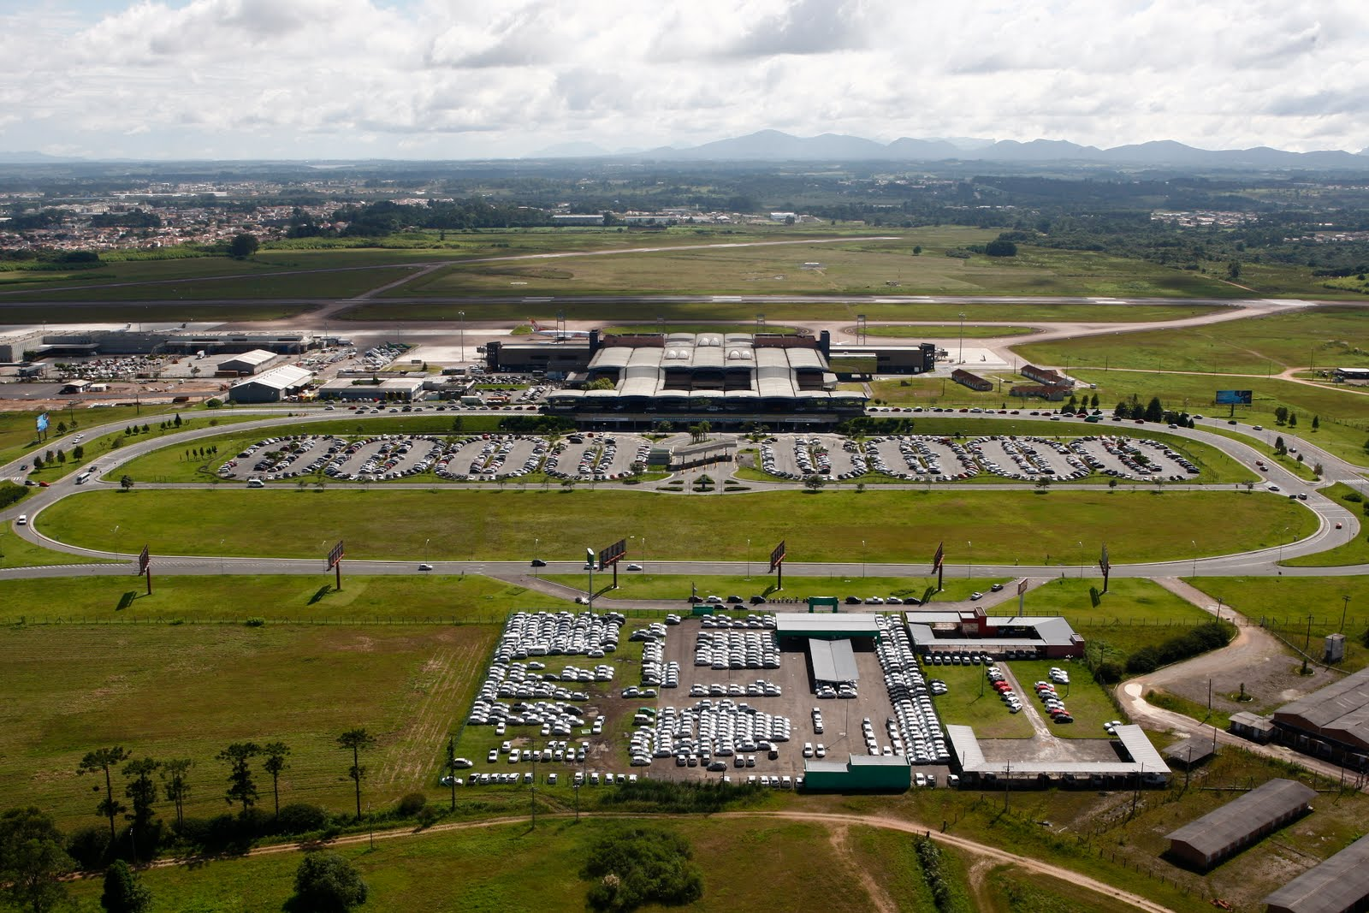
AEROPORTO AFONSO PENA

Slide 9
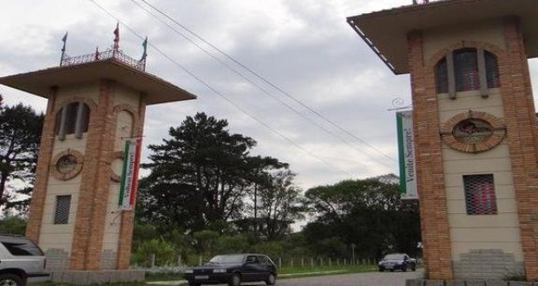
PONTOS TURÍSTICOS
CAMINHOS DO VINHO

Slide 10
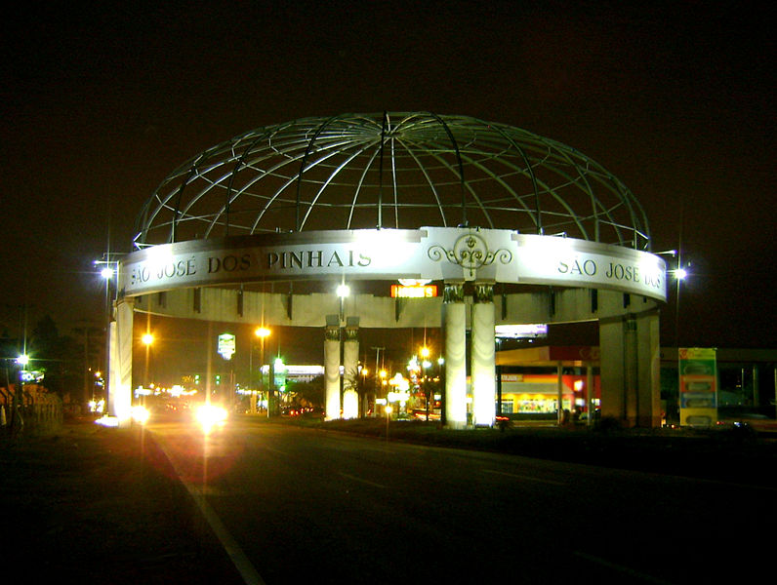
PONTOS TURÍSTICOS
PORTAL DE SÃO JOSÉ DOS PINHAIS -

Slide 11
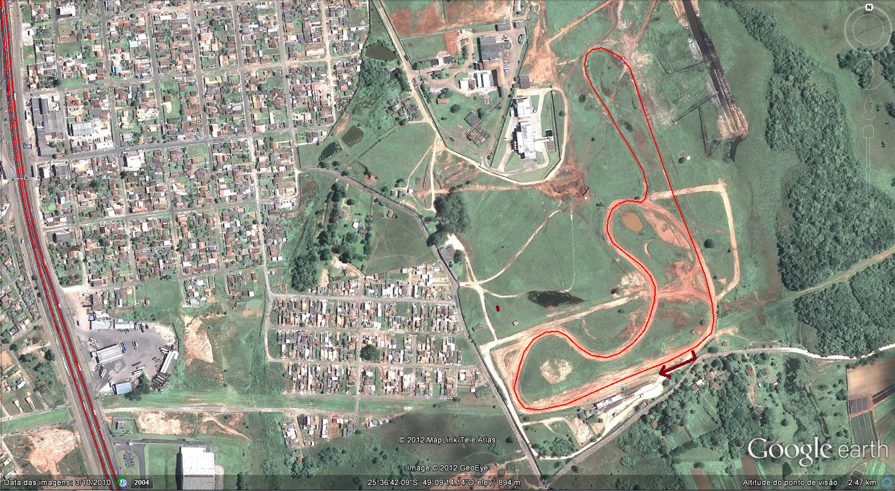
Autódromo Afonso Pena

